Slide 1

ЛИТЕРАТУРНЫЙ БАТЛ
«Читать – это стильно!
Читать – это модно!
Читайте повсюду – читайте свободно!»
Люди перестают мыслить,
когда перестают читать.
Д. Дидро

Slide 2

Первый конкурс
«Продолжи пословицу»

Slide 3

Отвечают по очереди обе команды.
Каждый правильный ответ 1 балл.

Slide 4
Второй конкурс
«Лирики»

Slide 5
Три участника каждой команды читает первую строчку какого-либо стихотворения, участник второй команды должен закончить четверостишие, сказать, как называется произведение, кто его автор.
Полный правильный ответ 3 балла.

Slide 6
Третий конкурс
«Поясни поговорку»

Slide 7
Поговорки на карточках перевернуты на столе. Капитаны команд выбирают любые три. На подготовку ответов командам дается три минуты.
Каждый правильный ответ – 1 балл.

Slide 8
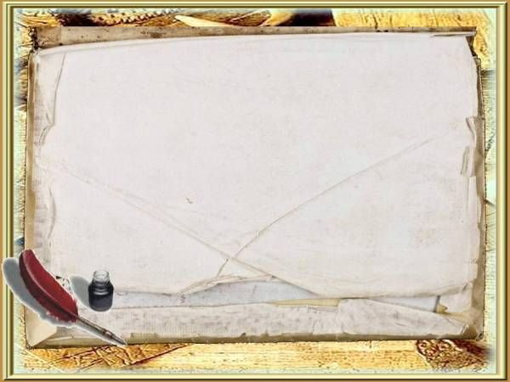
1. А Васька слушает да ест.
(Цитата из басни И. А. Крылова. Смысл поговорки, что один говорит, объясняет, растолковывает, пытается «достучаться до Васьки», а Васька мимо ушей все пропускает и делает все по своему.)

Slide 9
2. А воз и ныне там.
(Цитата из басни И. А. Крылова. Смысл поговорки в том, что несмотря на все разговоры и обещания по какому-либо делу, ничего кроме болтовни не сделано.)

Slide 10
3. А где щи, тут и нас ищи
(Русская пословица, означает что человек пытается стремиться туда, где хорошо, где сытая, богатая жизнь.)

Slide 11
4. А ларчик просто открывался.
(Цитата из басни И.А. Крылова. Говорится в том случае, когда на самом деле все было намного проще, чем думали и делали люди.)

Slide 12
5. А там хоть трава не расти.
(Смысл поговорки, в том что, человек сказавший эту фразу, выражает полное безразличие к тому, что будет после его поступка или какой — либо ситуации, и к тем, кто пострадает в результате его действий.)

Slide 13
6. Аппетит приходит во время еды.
(Говорят в том случае, когда нет охоты делать какое-либо дело. Смысл в том, что как только начнешь дело, так желание его продолжать обязательно придет само.)

Slide 14
Четвертый конкурс
«Гонка за лидером»

Slide 15
За три минуты команда должна правильно ответить на как можно большее количество вопросов. Если команда не знает ответа на вопрос, то говорит «Дальше!», и читается следующий вопрос.
Каждый правильный ответ –1 балл.

Slide 16
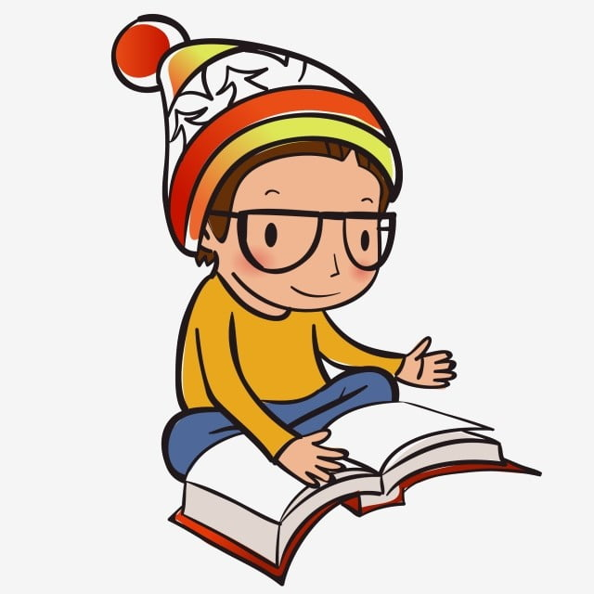
Конкурс капитанов

Slide 17

Задание 1-му капитану:
Вспомнить названия произведений, в которых встречается числительное «три».
Задание 2-му капитану:
Вспомнить названия произведений, в которых встречается слово «белый» или однокоренные с ним.

Slide 18
Пятый конкурс

Slide 19
Вопросы будут задаваться поочередно каждой команде.

Slide 20
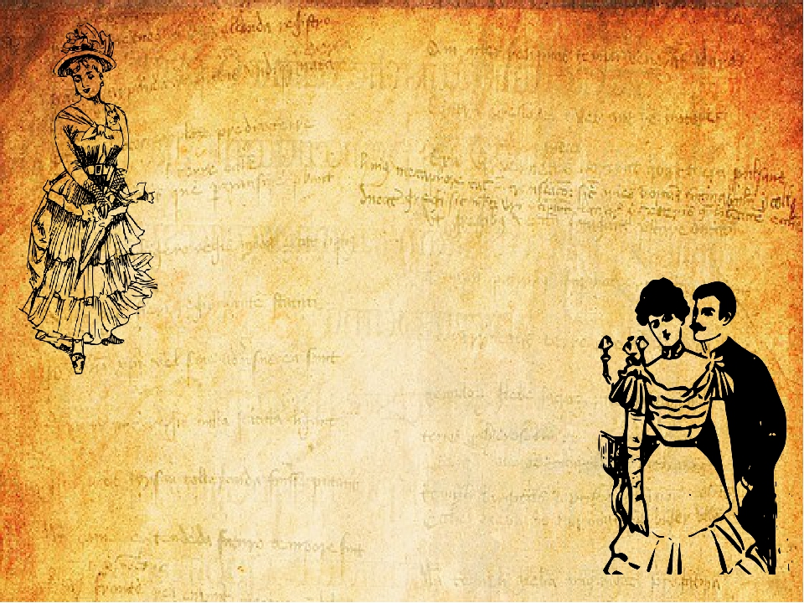
Существует легенда, что акушерка, принимавшая в ночь со второго на третье октября (по старому стилю; по новому- в ночь с 14 на 15 октября) 1814г. сына у Марии Михайловны, предсказала младенцу насильственную смерть. Это зловещее пророчество сопровождало поэта всю его краткую жизнь. Младенцу не исполнилось и года, когда его перевезли из Москвы в имение его бабушки, которая и занялась его воспитанием. Он учился в Московском университете. Окончил Петербургскую школу гвардейских подпрапорщиков. В 1837 году за стихотворение «Смерть поэта» был сослан в армию на Кавказ. Пророчество акушерки сбылось. 27 июля 1841 года, в возрасте 27 лет, около 7 часов вечера он погиб на дуэли.
1 вопрос
Михаил Юрьевич Лермонтов

Slide 21
2 вопрос
Родился в Таганроге в купеческой семье за год до отмены крепостного права и скончался в Германии за год до русской революции 1905 года. После окончания гимназии переехал в Москву, где окончил медицинский факультет Московского университета. Он, шутя, говорил: «Если медицина - моя законная жена, то литература - любовница». С 20 лет он был болен чахоткой, от неё и скончался.
Антон Павлович Чехов

Slide 22
3 вопрос
Обычно неторопливая, несуетная Москва с раннего утра 26 мая (по старому стилю, по новому- 6июня) 1799 года была оглашена беспрерывным, радостным звоном «сорока сороков»: в день Вознесения Господня Москва приветствовала новорожденную внучку императора Павла Марию. Но никто не догадывался, что в этот день в России родился великий поэт - будущая слава и гордость России,- именем которого будет названа целая эпоха. Учился в Царскосельском лицее. Женился на первой красавице Москвы. В 1837 году погиб на дуэли.
Александр Сергеевич Пушкин

Slide 23
4 вопрос
1 апреля 1809 года в селе Большие Сорочинцы в Полтавской губернии в семье небогатого помещика родился один из самых оригинальных русских писателей. Осенью 1818 года поступил в Полтавское волостное училище, после окончания которого поменял несколько мест службы. Постепенно литературная деятельность вытеснила все другие его занятия. Существует версия, что он был похоронен в летаргическом сне.
Николай Васильевич Гоголь

Slide 24
5 вопрос
Он родился в 1828 году в Тульской губернии. Создал автобиографические повести «Детство», «Отрочество», «Юность». Затем семья переехала в Казань, где будущий писатель поступил в Казанский университет на отделение восточных языков философского факультета, затем перевёлся на юридический факультет. Скончался в возрасте 82-х лет на стации Астапово, Рязано-Уральской железной дороги.
Лев Николаевич Толстой

Slide 25
6 вопрос
Родился в селе Константинове Рязанской губернии 21 сентября (по старому стилю, по новому- 3 октября) 1895 года, воспитывался в доме деда. Учился в Константиновском земском училище, Спас-Клёпиковской школе, в 1913г.занимался на историко-философском отделении Московского городского народного университета имени А. Шанявского. В 1914г. в журнале «Мирок» появилось первое стихотворение «Берёза» под псевдонимом Аристон. 28 декабря 1925г. покончил с собой в ленинградской гостинице «Англетер».
Сергей Александрович Есенин

